Slide 1


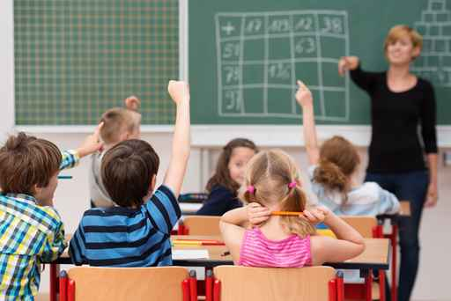





Presentación de Nuestra
Oferta Educativa
Instituciones | Profesores | Jóvenes
Con el apoyo de:
info@Firstmakers.com

Slide 2
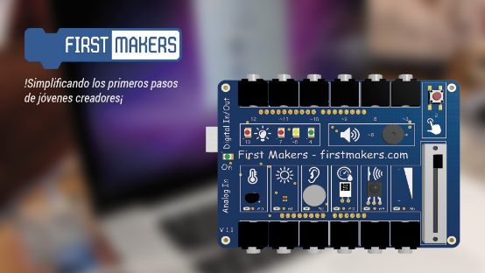
Acerca de Firstmakers
Misión
Desarrollar la creatividad de niñ@s y jóvenes, a través del uso de tecnología y el trabajo colaborativo entre pares.
Lo que hacemos
Ofrecemos talleres y kits tecnológicos para descubrir en forma sencilla el mundo del software y hardware Realizamos asesorías y talleres de capacitación a instituciones, profesores y estudiantes
Nuestra orientación pedagógica es aprendizaje basado en proyectos y STEAM (Ciencia, Tecnología, Arte y Matemáticas)

Slide 3
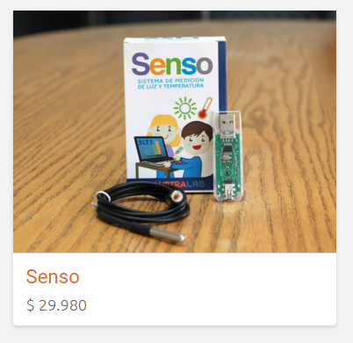
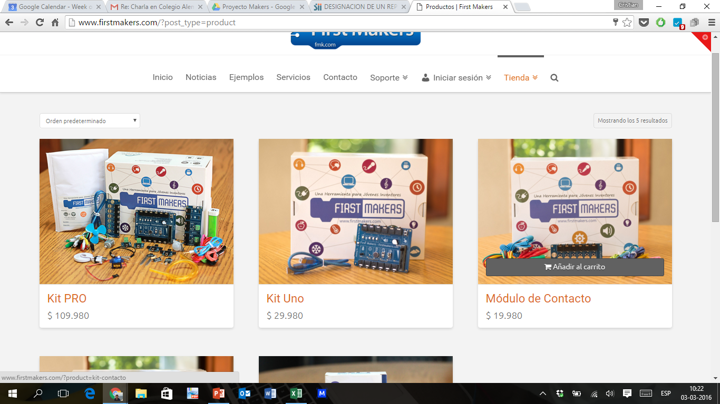
Nuestros productos Para más información visite www.firstmakers.com Nuestros productos son todos diseñados en Chile – para nuestros profesores y estudiantes.
Sensores incorporados, sin necesidad de programar
Programación básica de proyectos
Programación avanzada, con sensores y actuadores externos incorporados

Slide 4
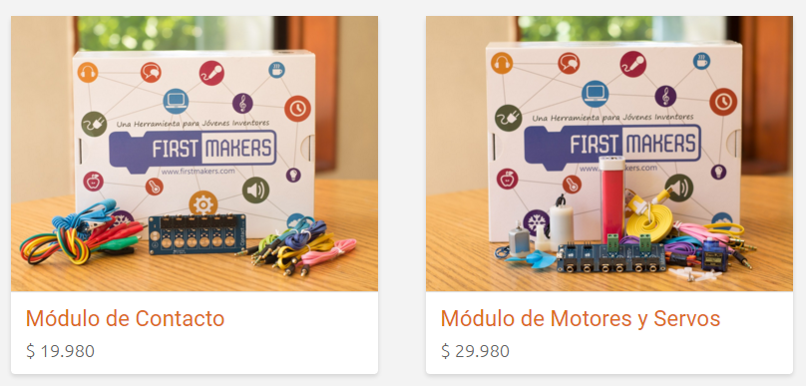
Nuestros accesorios Para más información visite www.firstmakers.com Nuestros productos son todos diseñados en Chile – para nuestros profesores y estudiantes.
ACCESORIOS
+
Programación básica de proyectos
Todos los accesorios aquí presentes y más se incluyen en el Kit Pro, especialmente diseñado para la experimentación con instituciones y establecimientos educacionales.

Slide 5
Nuestros talleres de capacitación PARA NIÑ@S, JÓVENES, PADRES E INSTITUCIONES EDUCATIVAS
Formación a profesores o miembros de otras instituciones
Formación a niñas, niños y jóvenes
Formación básica para el uso del kit (4 horas)
Inducción al movimiento maker
Capacitación técnica
Formación avanzada (3-12 módulos de 3-4 horas c/u)
Inducción teórico – práctica
Resolución de desafíos ligados al currículum (STEAM) y problemas comunes
Elaboración de mini proyecto de trabajo por profesor
Acompañamiento a escuelas todo el año con talleres semanales ligados a STEAM.
Talleres gratuitos de inducción en Santiago Makerspace (Av. Italia 850B; Sábados de 10.30 a 13 hrs, a partir de abril 2016)
Talleres abiertos de nivel intermedio y avanzado.
Talleres cerrados para grupos de estudiantes de establecimientos.

Slide 6
Modelo de capacitación en base a 3 ejes©
Eje de trabajo | Habilidades que potencia | Modo de aplicación
EXPLORA | Comprensión de conceptos Autonomía | El kit constituye un espacio seguro y controlado para aprender desarrollando proyectos significativos y para comprender los conceptos asociados a la programación
EXPERIMENTA | Creatividad Pensamiento crítico | La metodología permite evaluar, escoger e iterar nuevas soluciones al desafío propuesto en cada sesión. Se aprende de los errores, se colabora y se enseña a otros. Cada experimento o artefacto que se construye implica comprender conceptos STEAM.
EXPRESA | Colaboración | La resolución de cada desafío implica conocer las habilidades propias y de otros y distribuirlos adecuadamente en el equipo. Los estudiantes deben comunicar lo aprendido a otros, generando capacidad de reflexión.

Slide 7

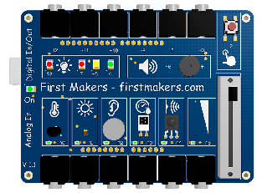
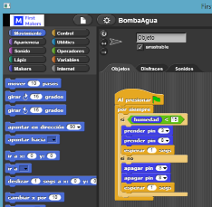
Taller digital
CON APLICACIÓN EN EL MUNDO REAL
1
2
La Tarjeta
Programable
El software de programación SNAP

Slide 8
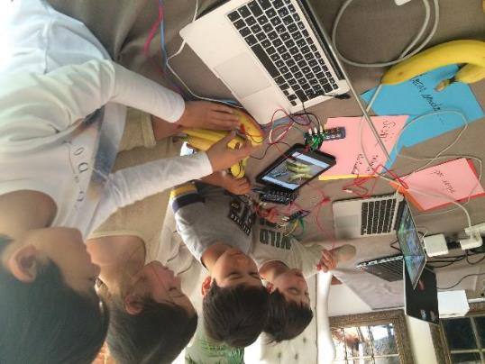
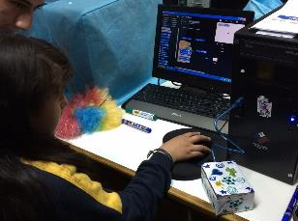
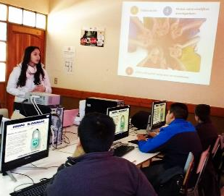
Nuestros talleres de capacitación
Más fotografías y videos en:
Instagram: @Firstmakers | Facebook: Firstmakers
Página web: www.Firstmakers.com
Otros videos

Slide 9
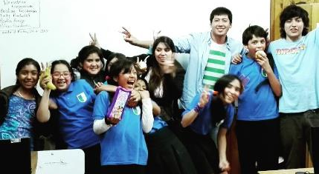
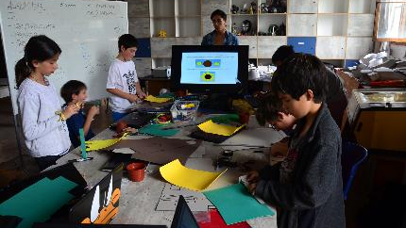
Acuerdos de trabajo
Kits y Talleres
Las fechas de inicio y término de los talleres se establecerán de mutuo acuerdo con la institución.
Para fomentar la cultura tecnológica, se sugiere fijar un día de talleres. Ej: “Martes tecnológicos en el Colegio”.
Cada taller extra-programático tendrá un máximo de 20 estudiantes, en grupos de 2 personas por kit.
La institución deberá disponer de computadores (Mac o PC) para conectar los kits en cada sesión.

Slide 10
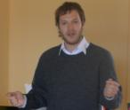
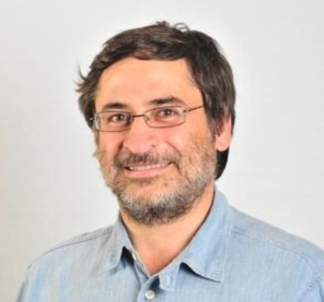
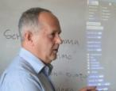
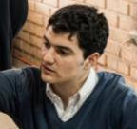
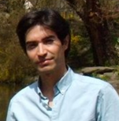
Equipo FirstMakers
Nuestros Aliados
Cristián Irarrázaval, Director Ejecutivo. Psicólogo UC, MSc Políticas Públicas y Administración y profesor adjunto de psicología UC. Ex Director de selección y apoyo inicial en Enseña Chile.
Ernesto Laval M. Director de Innovación. Ingeniero Civil UC, Magister en Ciencias de la Ingeniería UC, Ph.D. En educación, U. de Bristol, UK.
Pedro Hepp, Director de redes. Ingeniero Civil UC, Ph.D. en Ciencias de la Computación. Académico, Ex-Director del Programa Enlaces, Director AraucaníAprende y EducAraucanía.
Jorge Besa, Socio. Ingeniero Civil UC, Alumni Enseña Chile, impartiendo matemáticas y física. Representante de los Profesionales Enseña Chile en la Región Metropolitana.
Ronald Vásquez, Jefe de Capacitación. Técnico en electrónica de la UTFSM y experto en desarrollo y fabricación de impresoras 3D, ha capacitado a niños y adultos en talleres de impresión 3D. Relator para talleres de robótica de la Fundación Nuestros Hijos.
TIDE SA
Es el laboratorio de Hardware y Software: diseña los dispositivos electrónicos, realiza control de calidad y supervisa la fabricación en el extranjero.
Fundación Educacional AraucaníAprende
Implementa toda la oferta educativa de FirstMakers desde la región de La Araucanía al sur.
Centro Costadigital de la P.U.C. De Valparaíso
Implementa toda la oferta educativa de FirstMakers en la región de Valparaíso.

